Slide 1
텐서플로우 기초 이해하기 (r0.12)
Moon Yong Joon

Slide 2
1. 주요 개념 2. Data type 3. Tensorflow 주요 함수 4. Tensor graph 5. tensorboard

Slide 3
1. 주요 개념

Slide 4
아나콘다 설치

Slide 5
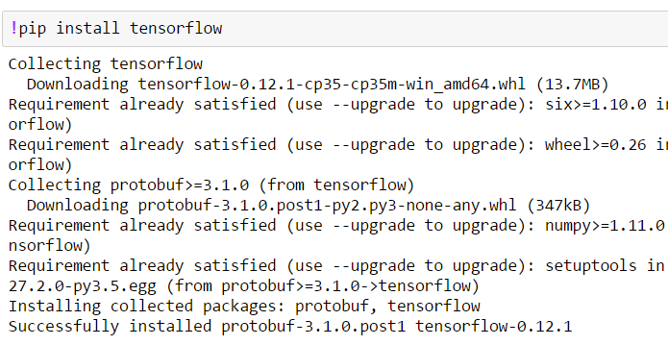
anaconda 설치
windows7 내의 anaconda 버전에서 pip 명령으로 tensorflow 설치

Slide 6
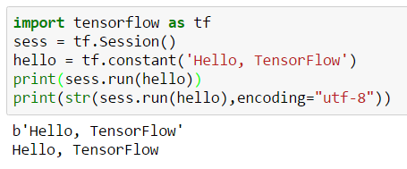
Hello tensorflow
python 3버전은 문자열(str) unicode가 기본이므로 str에서 encoding 처리해 줘야 bytes 타입을 uncode type으로 변환함

Slide 7
Tensorflow 빌딩/실행 구조

Slide 8
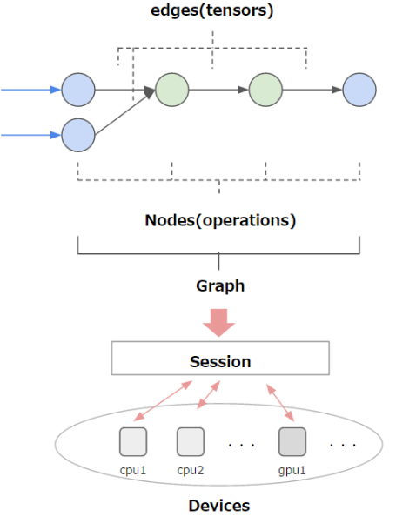
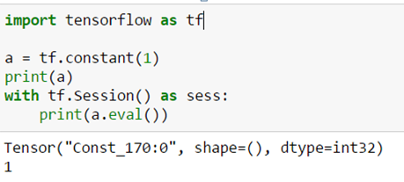
Tensorflow 구조
텐서플로우는 edges와 nodes로 구조화된 graph로 프로그램이 구성

Slide 9
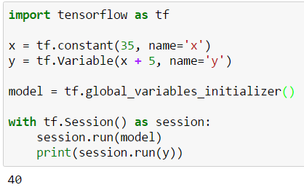
Tensorflow : 처리 순서
텐서플로우는 빌딩구조와 실행구조(session)에 대한 처리 순서
tensorflow 모듈을 가져 와서 tf 호출
x라는 상수 값을 만들고 숫자 값 35를 지정.
y라는 변수를 만들고 방정식 x + 5로 정의
global_variables_initializer로 변수를 초기화
값을 계산하기 위한 세션 만들기
4에서 만든 모델 실행
변수 y 만 실행하고 현재 값을 출력

Slide 10
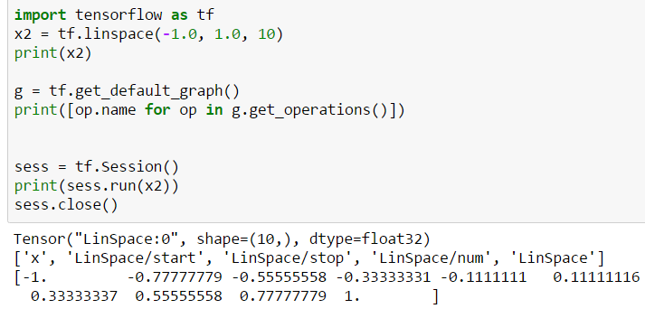
Tensorflow graph 조회
텐서플로우는 빌딩구조와 실행구조(session)가 분리

Slide 11
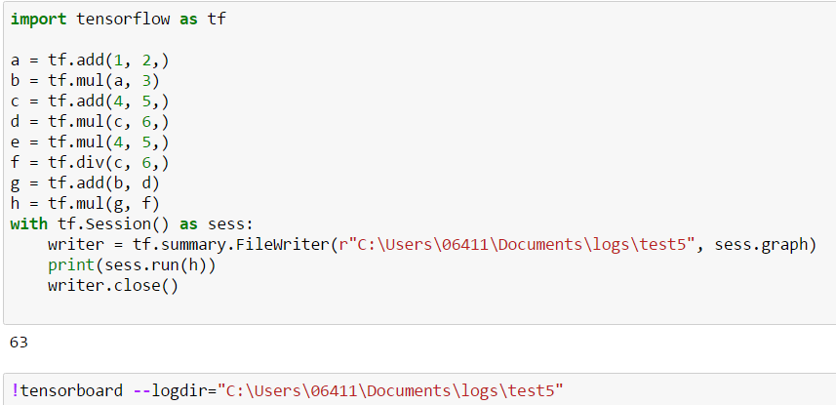
Tensorboard 실행
텐서플로우를 실행하고 tensorboard 실행

Slide 12
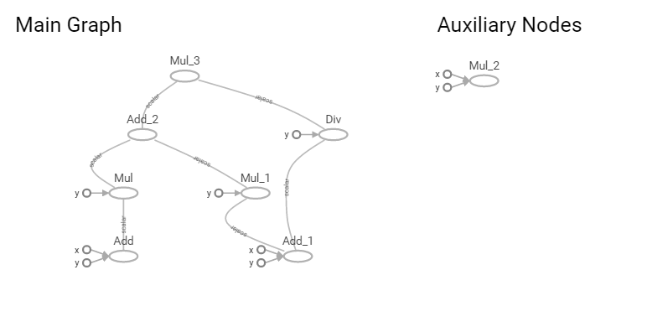
tensorboard graph 조회
텐서플로우에서 실행된 graph를 텐서보드에서 조회

Slide 13
Tensorflow 실행 구조

Slide 14
Tensorflow 실행 구조
Session은 fetch와 feed 2가지 방법으로 처리
연산의 결과를 fetch 하는 (가져오는) 방법
fetch
Fetch
Graph
OP
OP
Placeholder에 값을 넣어 실행하는 방법
VAR
Feeds
x
feed

Slide 15
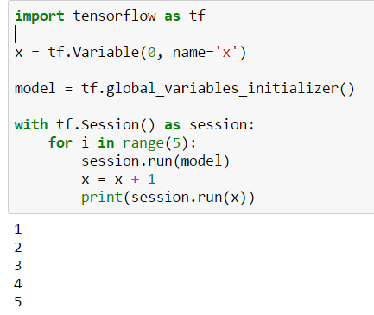
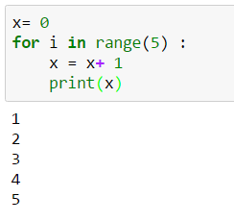
With 구문 : Session 처리
with 구문을 사용시 close()를 별도로 사용하지 않아도 됨
파이썬 기본

Slide 16
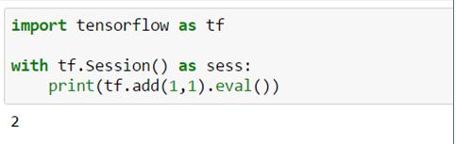
fetch : 한 개 실행예시
Tensor에 할당되어야 실제 Session에서 실행이 됨
tensor
operation
Tensor를 기준으로 실행하면 operation 영역을 실행해서 결과를 보여줌

Slide 17
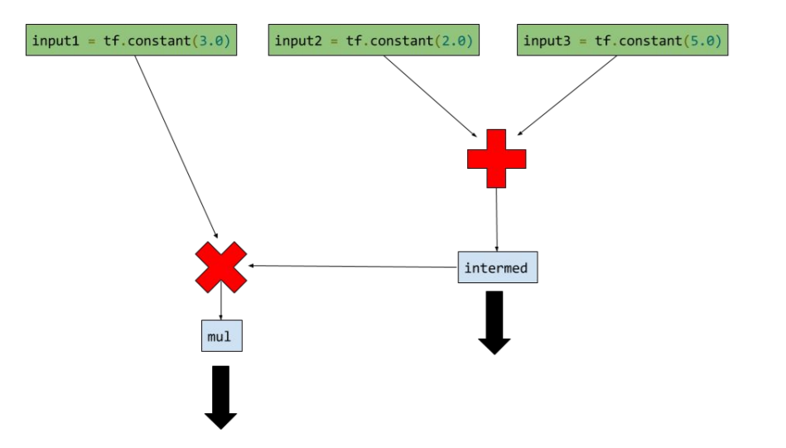
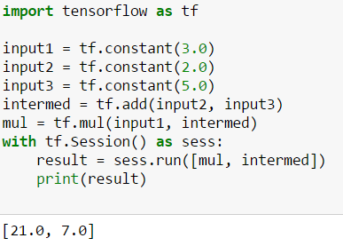
fetch : 여러 개 실행 예시
Session.run에 리스트로 여러 개 실행되는 Tensor를 처리

Slide 18
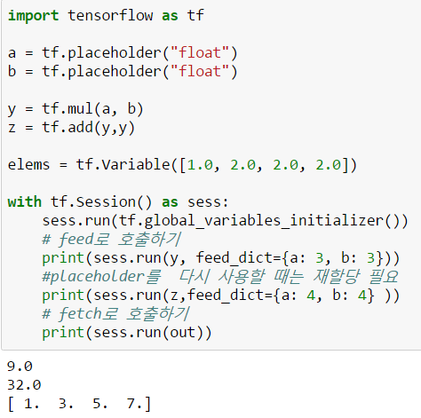
Tensorflow feed 실행 예시
Session은 feed 일 경우는 반드시 feed_dict으로 처리 값을 할당해야 함

Slide 19
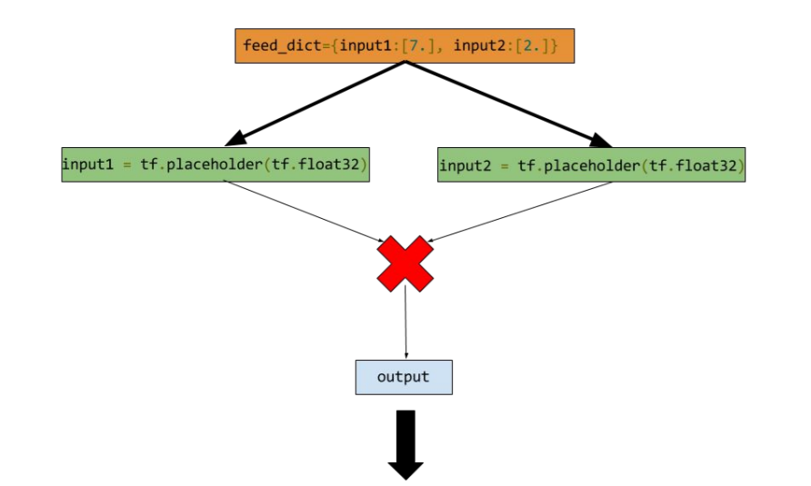
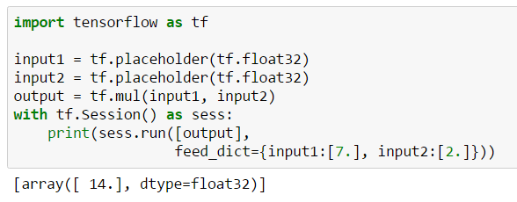
feed : 실행 예시
Session.run에 리스트로 실행되는 Tensor를 처리

Slide 20
Assert

Slide 21
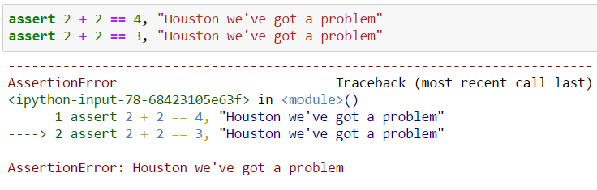
python assert 처리
assert 함수는 에러가 발생할 때만 출력함

Slide 22
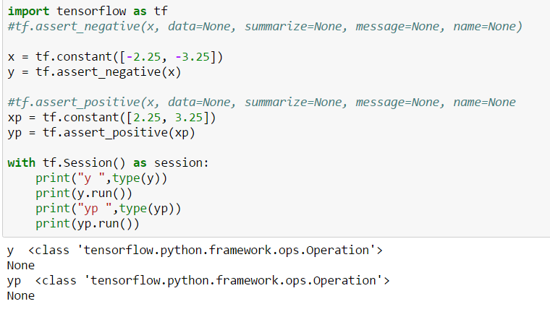
assert 정상 예시
assert 함수는 operation 처리이므로 조건에 맞아 에러없이 처리됨

Slide 23
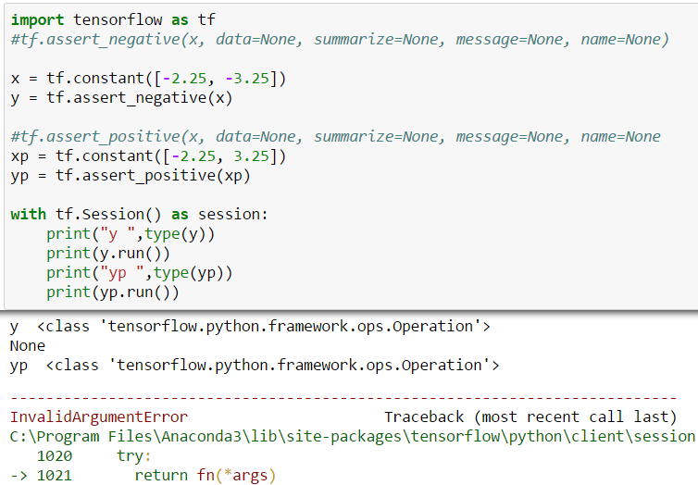
assert 에러 처리 예시
assert 함수는 operation 처리이므로 조건이 맞지 않으면 에러가 처리됨

Slide 24
Numpy와 비교

Slide 25
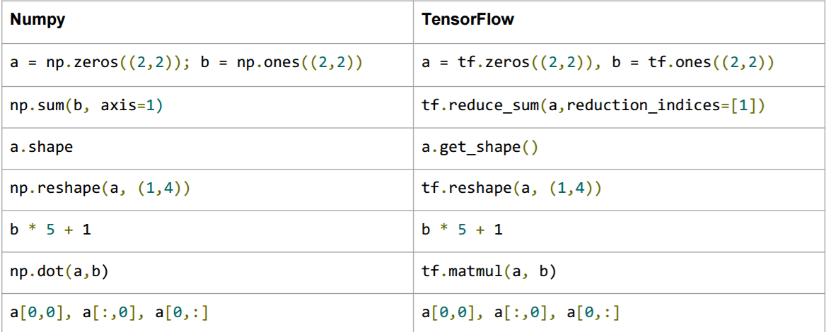
numpy과 구현 방식 차이
파이썬과 텐서플로우 구현시 차이

Slide 26
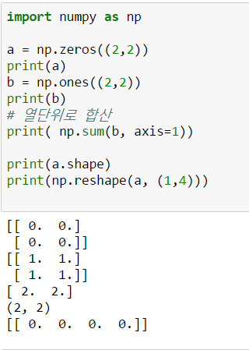
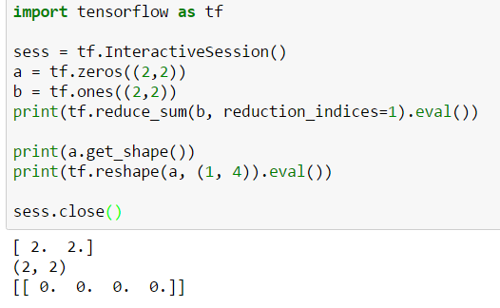
사칙연산 차이
행렬에 대한 열축(reduction_indices=1)합산

Slide 27
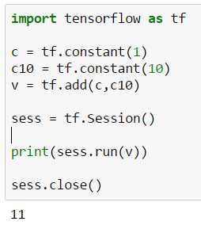
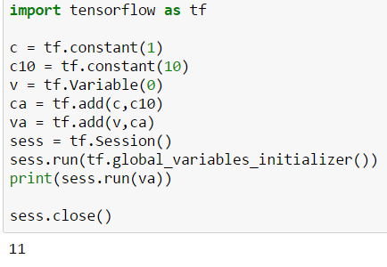
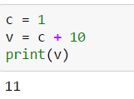
구현 방식 차이
파이썬과 텐서플로우 구현시 차이는 파이썬은 절차적으로 처리가 되지만 텐서플로우는 작성과 실행영역이 분리 되어 있음
파이썬
텐서플로우

Slide 28
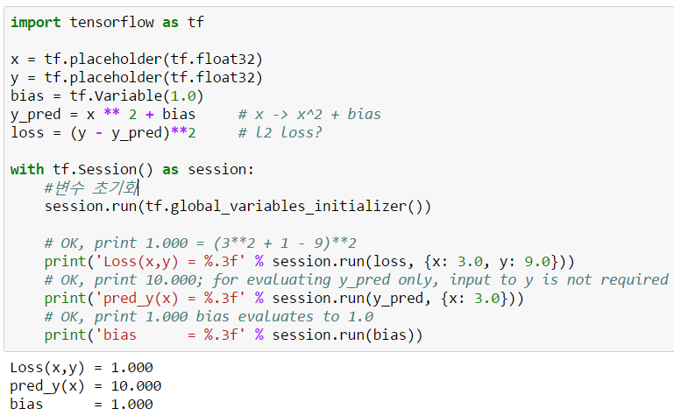
출력 포맷 지정하기
session에서 실행된 결과를 출력 포맷에 맞춰 출력

Slide 29
Tensorboard 처리 예시

Slide 30
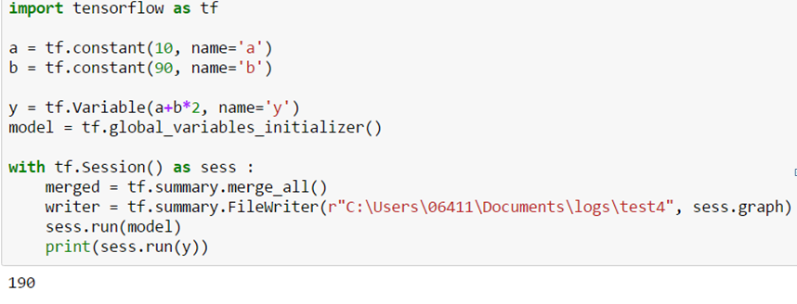
tensorflow 로직 실행
session에서 summary쪽 함수들을 호출해서 tensorboard에 출력할 수 있도록 구성

Slide 31
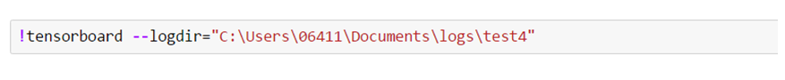
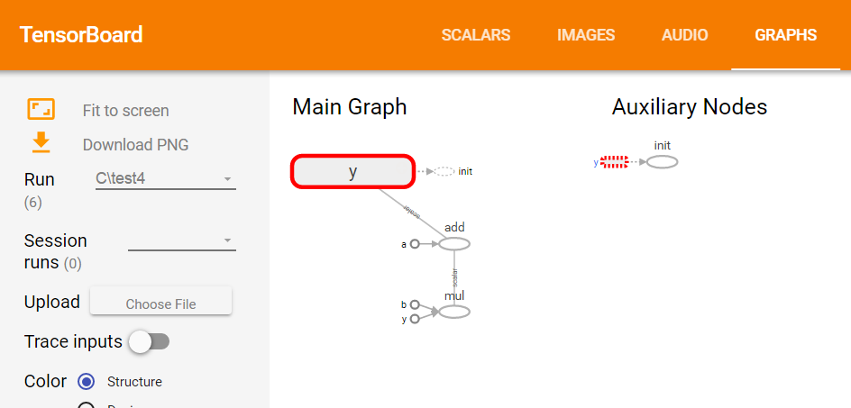
출력 포맷 지정하기
tensorboard 내의 그래프 결과(localhost:6006)

Slide 32
Regression 처리 예시

Slide 33
데이터 생성

Slide 34
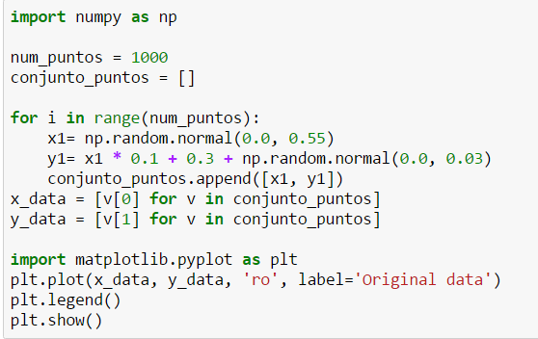
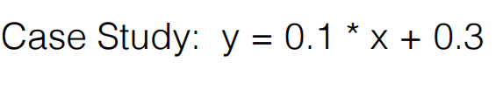
Numpy 로직 : 데이터 생성
n 번째의 원래데이타(y_data)와 예측 데이타(y)의 차이를 제곱(^2)해서, 이 값을 n으로 나눈 평균 값이다.

Slide 35
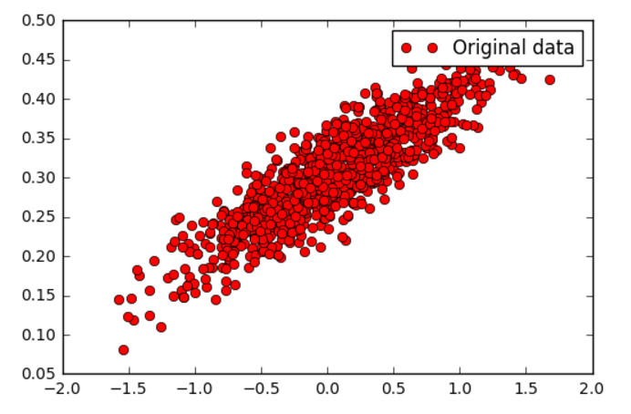
Numpy : 그래프
텐서플로우 내의 Operation

Slide 36
회귀분석 실행

Slide 37
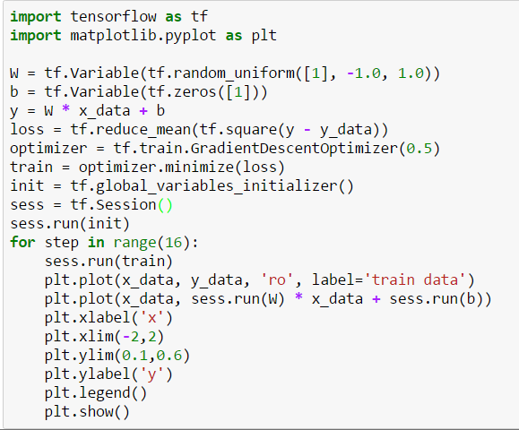
Tensorflow : 회귀분석

Slide 38
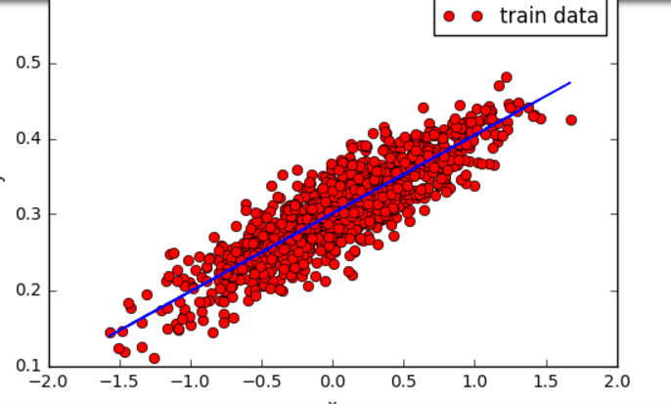
Tensorflow : 최종 그래프

Slide 39
비용함수

Slide 40
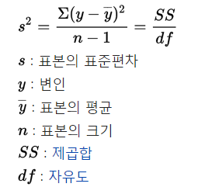
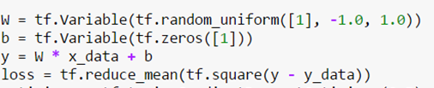
cost function
n 번째의 원래데이타(y_data)와 예측 데이타(y)의 차이를 제곱(^2)해서, 이 값을 n으로 나눈 평균 값이다
최소제곱법(Least-squares)을 사용합니다. 이 뜻은 각 점에서 선까지의 평균 거리의 제곱의 합을 최소화한다는 것을 의미
분산식
비용함수

Slide 41
Optimizer

Slide 42
class tf.train.Optimizer
tf.train.Optimizer는 기본 class이고 the API to add Ops to train a model제공, subclasses 로는GradientDescentOptimizer, AdagradOptimizer, or MomentumOptimizer.
tf.train.Optimizer
GradientDescentOptimizer
AdagradOptimizer
MomentumOptimizer

Slide 43
class tf.train.GradientOptimizer
코스트 함수와 옵티마이져(Gradient descent)가 정의되었으면 트레이닝 모델에 적용
train = optimizer.minimize(loss)는 경사 하강법(Gradient descent) 을 이용하여 코스트 함수 (loss)가 최소가 되는 값

Slide 44
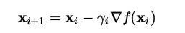
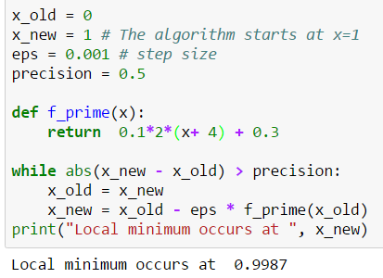
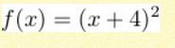
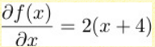
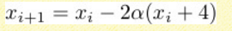
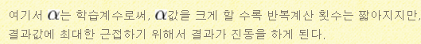
Gradient descent 이란
최적화할 함수 f(x )에 대하여, 먼저 시작점 x₀를 정한다. 현재 x _{i} 가 주어졌을 때, 그 다음으로 이동할 점인 x _{i+1} 은 다음과 같이 계산된다.
gamma _{i}는 이동할 거리를 조절하는 매개변수이다.
이 알고리즘의 수렴 여부는 f의 성질과 gamma _{i} 의 선택에 따라 달라진다.
또한, 이 알고리즘은 지역 최적해로 수렴한다. 따라서 구한 값이 전역적인 최적해라는 것을 보장하지 않으며 시작점 x₀ 의 선택에 따라서 달라진다.
이에 따라 다양한 시작점에 대해 여러 번 경사 하강법을 적용하여 그 중 가장 좋은 결과를 선택할 수도 있다.

Slide 45
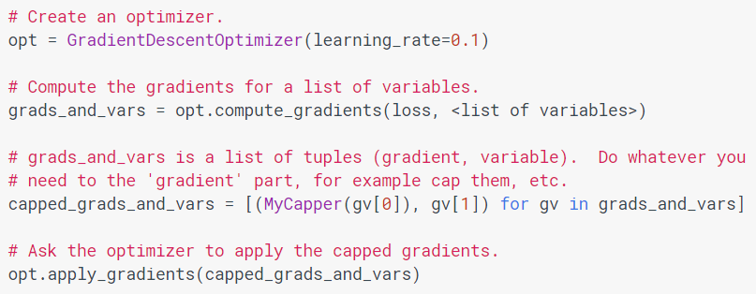
tf.train.Optimizer.minimize
이 메소드는 단순히 compute_gradients () 및 apply_gradients () 호출을 결합처리, 적용하기 전에 그라디언트를 처리하려면 이 함수 대신 명시적으로 compute_gradients () 및 apply_gradients ()를 호출 필요
명시적으로 호출 할 경우 예시
minimize

Slide 46
2. Data Type

Slide 47
Tensor class

Slide 48
Tensorflow 실행기준
텐서플로우는 Session에서는 Tensor Class를 기준으로 실행
SparseTensor
Tensor
TensorArray
Tensor class
변환

Slide 49
Tensor 용어
텐서는 0 차원 부터 n 차원까지를 가지는 대표적인 데이터 클래스
0차 텐서 : 벡터가 없기 때문에 스칼라임
1차 텐서 : 벡터가 하나 있기 때문에 벡터임
2차 텐서 : 벡터가 두 개 일렬로 있기 때문에 행렬이나 다이애드임
3차 텐서 : 2차 텐서가 가 일렬로 있기 때문에 트라이애드임
N차 텐서 : n-1 차 텐서가 일렬로 구성됨

Slide 50
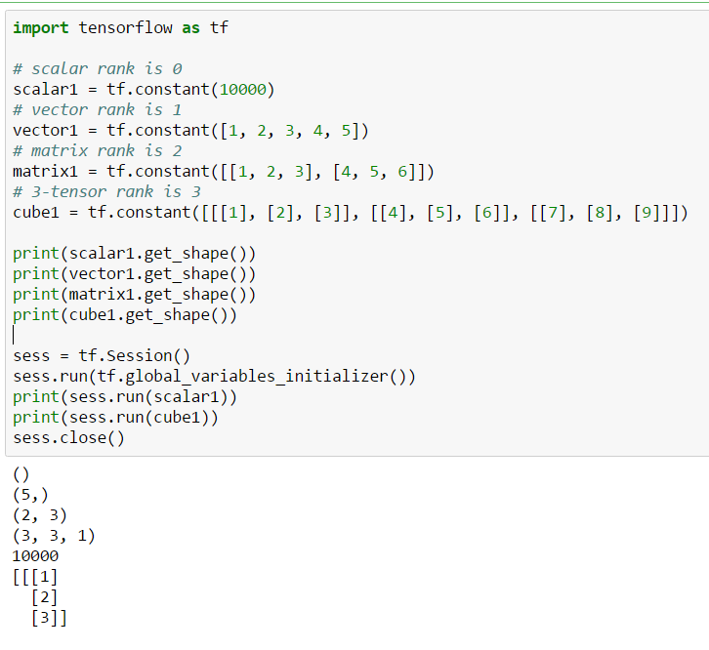
텐서 차원 이해하기
텐서에 대한 차원(rank) 이해하기

Slide 51
dtype
tensor에 대한 데이터 타입
data type | Python type | Description
DT_FLOAT | tf.float32 | 32 bits floating point.
DT_DOUBLE | tf.float64 | 64 bits floating point.
DT_INT8 | tf.int8 | 8 bits signed integer.
DT_INT16 | tf.int16 | 16 bits signed integer.
DT_INT32 | tf.int32 | 32 bits signed integer.
DT_INT64 | tf.int64 | 64 bits signed integer.
DT_UINT8 | tf.uint8 | 8 bits unsigned integer.
DT_STRING | tf.string | Variable length byte arrays. Each element of a Tensor is a byte array.
DT_BOOL | tf.bool | Boolean.
DT_COMPLEX64 | tf.complex64 | Complex number made of two 32 bits floating points: real and imaginary parts.
DT_COMPLEX128 | tf.complex128 | Complex number made of two 64 bits floating points: real and imaginary parts.
DT_QINT8 | tf.qint8 | 8 bits signed integer used in quantized Ops.
DT_QINT32 | tf.qint32 | 32 bits signed integer used in quantized Ops.
DT_QUINT8 | tf.quint8 | 8 bits unsigned integer used in quantized Ops.

Slide 52
Variable:Tensor

Slide 53
변수 정의
변수 정의는 tf.Variable()를 이용해서 초기값과 변수명을 정의
변수는 그래프의 실행시, 파라미터를 저장하고 갱신하는데 사용되며, 메모리 상에서 텐서를 저장하는 버퍼 역할을 함
# Create a variable.
y = tf.Variable(<initial-value>, name=<optional-name>)

Slide 54
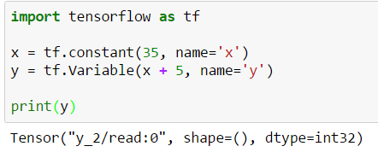
변수 정의
변수 정의는 tf.Variable()로 정의하고 출력해보면 Tensor 클래스의 값으로 나옴

Slide 55
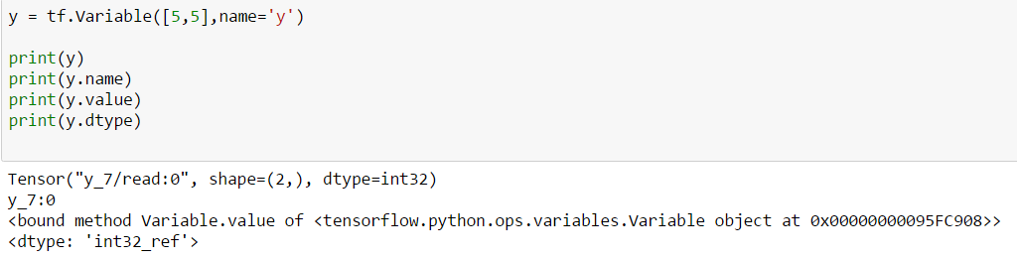
변수 정의 : Tensor 속성 보기
변수 정의는 tf.Variable()를 이용해서 정의
변수 정의한 y는 타입은 Variable임

Slide 56
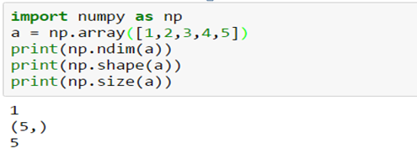
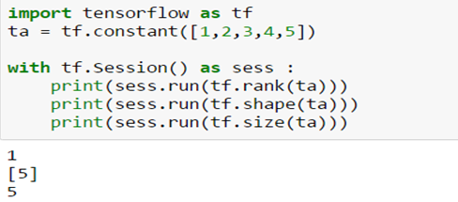
Numpy vs. Tensor 속성 비교
numpy와 tensorflow는 array에 대한 차원, 모형, 크기에 대한 함수 비교

Slide 57
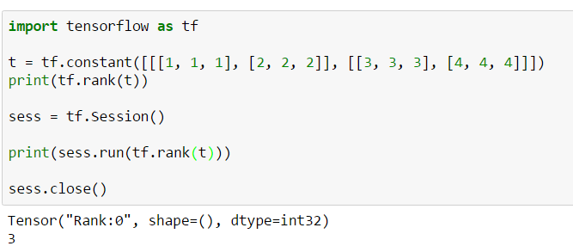
rank
tensor에 대한 rank 즉 차원을 조회하는 함수

Slide 58
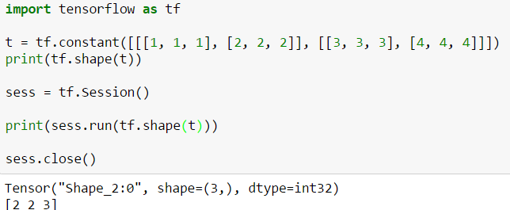
shape
tensor에 대한 shape를 조회하는 함수

Slide 59

size
tensor에 대한 shape를 조회하는 함수

Slide 60

변수를 실행시키기: eval
변수를 정의하고 with Session에서 직접 실행을 시켜야 변수의 값이 세팅됨

Slide 61

Variable : initialized_value
initialized_value 메소드를 이용해서 그 변수 정의를 이용할 수 있음

Slide 62

Variable : assign
assing, assign_add, assign_sub 메소드를 이용해서 그 변수에 대한 할당을 변경

Slide 63

global_variables
global 변수 조회하는 함수

Slide 64
변수 스코프

Slide 65

variable_scope
Variable_scope로 정의해서 이름충돌을 방지

Slide 66

reuse_variables로 재사용
Variable_scope로 정의하고 그 변수를 활용할 수 있도록 재사용 처리

Slide 67

get_variable로 새로 만들기
Variable_scope로 정의하고 그 변수를 생성

Slide 68

get_variable로 재사용
Variable_scope로 정의하고 그 변수를 활용할 수 있도록 재사용 처리

Slide 69


reset_default_graph
변수에 대한 scope를 정의해서 반복해서 실해시 기존 그래프내에 저장된 이름이 중복되어 처리가 안되므로 reset을 실행 후에 다시 처리가 필요

Slide 70
변수 스코프:tensorboard

Slide 71

텐서플로우 기본처리
변수 스코프 없이 나열해서 처리

Slide 72

변수 스코프로 영역처리
변수 스코프를 주어 로직을 내부에 할당

Slide 73

tensorboard 심벌

Slide 74

tensorboard 보기
스코프 단위로 그래프를 구성하고 그 내부에 세부 그래프가 표시 보기

Slide 75
Placeholder:Tensor

Slide 76
placeholder 정의
placeholder는 실행시 데이터를 제공할 영역을 지정하는 것
tf.placeholder(dtype, shape=None, name=None)
Args:
dtype: 데이터 타입
shape: 제공될 데이터에 대한 tensor 차원
name: A name for the operation
Returns:
A Tensor that may be used as a handle for feeding a value, but not evaluated directly.

Slide 77

placeholder 정의
Tensor에 할당된 placeholder로 정의해도 Tensor 결정되고 실행시 데이터가 할당되어야 함

Slide 78

placeholder 실행
Tensor에 할당된 placeholder는 나중에 향후에 사용시 자료를 공급(feed)해야 됨

Slide 79
Values : Tensor

Slide 80

constant
상수 정의는 tf.constant()를 이용해서 정의
상수 정의한 a는 Tensor 타입임

Slide 81


zeros/zeros_like
numpy와 tensorflow는 array 정의 기준이 차이에 따라 생성 기준이 c이가 있음

Slide 82

ones/ones_like
원서가 1을 가지는 tensor를 생성

Slide 83

fill
tensor를 생성하고 모든 값을 주어진 value로 생성

Slide 84
Sequences : Tensor

Slide 85

linspace
tensor를 할 때 시작점과 종료점 그리고 개수를 정해서 만들어 냄. 마지막도 범위에 포함

Slide 86

range
tensor를 할 때 시작점과 종료점 그리고 차이를 정해서 만들어 냄. 마지막도 범위에 포함되지 않음

Slide 87
Random : Tensor

Slide 88

random_normal
2행 3열의 normal 분포 텐서를 생성

Slide 89

random_normal : seed
2행 3열의 normal 분포 텐서를 반복해서 생성시 동일한 값을 유지할 경우 사용

Slide 90

random_uniform
2행 3열의 uniform 분포 텐서를 반복해서 생성시 동일한 값을 유지할 경우 사용

Slide 91

shuffle
3행 2열의 텐서의 행단위를 shuffle해서 생성

Slide 92
sparseTensor class

Slide 93
SparseTensor

Slide 94

SparseTensor
희소 텐서 class만들기. Tensor가 아니므로 tensor로 전환해서 session에 처리

Slide 95
TensorArray class

Slide 96
TensorArray

Slide 97

TensorArray 정의하기
다이나믹 크기, 시간 단계별, 일회 기록 방식 Tensor 배열을 래핑하는 클래스. while_loop 및 map_fn과 같은 동적 반복 프리미티브와 함께 사용하기 위한 클래스

Slide 98

TensorArray : write 하기
TensorArray로 정의하고 write 메소드로 원소들을 넣기

Slide 99

TensorArray : read 하기
TensorArray로 정의된 것을 read 메소드로 읽으면 Tensor으로 처리되어 session에서 출력

Slide 100

TensorArray : gather 하기
TensorArray로 정의된 것을 gather 메소드로 읽으면 Tensor으로 처리되어 session에서 출력

Slide 101
pack/unpack

Slide 102

TensorArray 처리 예시
TensorArray로 정의된 것을 gather 메소드로 읽으면 Tensor으로 처리되어 session에서 출력

Slide 103


TensorArray : unpack/pack
Tensor를 TensorArray로 전환

Slide 104
3. Tensorflow 주요 함수

Slide 105
Operation

Slide 106

Operation
텐서플로우 내의 Operation

Slide 107

Operation
텐서플로우 내의 Operation

Slide 108

Operation : graph에 표시
Operation은 그래프에 표시됨

Slide 109
Input & reader

Slide 110

placeholder
초기값이 없으므로 feed_dict으로 데이터를 넣어줘야 함

Slide 111

placeholder_with_default
초기값이 들어오므로 feed_dict 처리 없음

Slide 112
File read

Slide 113

python open 이용
file을 직접 오픈해서 처리

Slide 114

read_file
Read_file 함수로 파일을 읽고 처리하기

Slide 115
CSV파일: queue 처리

Slide 116

csv file build
csv_file 함수로 파일을 읽고 처리하기

Slide 117

csv file 실행
csv 파일 decode 처리

Slide 118
이미지 파일

Slide 119


이미지 파일 읽기
이미지 파일을 읽어서 resize보기

Slide 120


이미지 파일을 위치 변환
이미지 파일을 읽고 transpose해서 보기

Slide 121


이미지 파일 읽고 역으로 보기
이미지 파일을 읽어서 역으로 보기

Slide 122


이미지 파일: slice
이미지 파일을 slice로 특정 영역만 처리됨

Slide 123
Tensor 수학 연산

Slide 124
Tensor 계산

Slide 125

사칙연산 : scalar
변수에 대한 scalar 값에 대한 계산

Slide 126

절대값,부호 표시
abs, neg, sign 함수를 이용해서 부호를 알거나 양수 또는 음수로 변경
neg→
negative 변환

Slide 127


사칙연산 : 벡터 나눗셈/나머지
벡터에 대한 나눗셈/나머지 계산

Slide 128

사칙연산 : cross
a와 b는 같은 모양이어야합니다. 단순 3- 요소 벡터이거나 가장 안쪽 차원이 3 인 임의의 모양 일 수 있으며, 후자의 경우, 대응하는 3- 요소 벡터의 각 쌍이 독립적으로 교차 곱셈

Slide 129

미분계수 gradiants
2*x**2 함수에 대한 미분계수 구하기

Slide 130

complex: 복소수
복소수에 대한 처리

Slide 131
Reduction/Scan 연산

Slide 132
reduce_sum
행렬에 대한 열축(reduction_indices=1)합산

Slide 133

reduce_mean/min/max
텐서에 대해 평균과 최소값과 최대값을 계산

Slide 134

reduce_any/all
텐서를 구성하는 원소가 전부 True또는 False 등을 체크

Slide 135

reduce_prod/logsumexp
텐서에 대한 로그지수에 대한 값을 계산

Slide 136

accumulate_n
텐서에 대한 누적값을 shape에 맞춰 출력

Slide 137

cumsum/cumprod
텐서에누적값이나 누적곱을 전체 보여주는 함수

Slide 138
Segment

Slide 139

segment_sum/prod
텐서를 segment 단위로 처리. Segment는 rank 기준으로 분리

Slide 140

segment_min/max
텐서를 segment 단위에서 각 행단위로 min, max로 처리. Segment는 rank 기준으로 분리

Slide 141
행렬 연산

Slide 142

transpose
전치 행렬이나 축별로 행렬을 변경하기

Slide 143

diag
주어진 원소들을 대각행렬의 원소로 매칭시켜서 대각행렬을 만들기

Slide 144

Matmul : 행렬곱
두 텐서에 대한 행렬을 곱한 결과

Slide 145

Inverse : 역행렬
역행렬 구하기

Slide 146

matrix_determinant : 행렰
행렬식 구하기

Slide 147


trace
대각 원소의 합

Slide 148

eye : 단위행렬
단위행렬 만들기

Slide 149
Tensor control flow 연산

Slide 150
자기 복제 및 tuple

Slide 151

identity
내용과 형태가 같은 텐서를 만들기

Slide 152

tuple
텐서들을 모아서 tuple(list)로 만들기

Slide 153
조건 흐름 연산

Slide 154

cond
삼항연산 operation을 실행하기

Slide 155

case
조건을 체크해서 operation을 실행

Slide 156

while_loop 1
조건과 몸체를 만들어 loop를 처리할 때 사용

Slide 157

while_loop 2
조건을 몸체를 함수로 정의해서 변수 x에 대한 loop 처리

Slide 158
연산자 operation

Slide 159

Logical Operators
논리연산자를 처리하는 operations

Slide 160

Comparison Operators
비교연산자를 처리하는 operations

Slide 161

select
비교해서 특정 원소들을 추출해서 하나의 tensor 리턴

Slide 162

where : 조건만 처리
x와 y가 None이면이 연산은 condition의 참 요소 좌표를 반환

Slide 163

where : 조건에 상응 변수
조건에 따라 x 또는 y에서 요소를 반환

Slide 164

argmin/argmax
텐서 축별 최소/최대 값에 대한 인덱스 찾기

Slide 165

unique/setdiff1d
중복제기 및 차집합에 대한 처리이며 결과는 값과 인덱스 2개를 전달

Slide 166
Tensor 고계함수

Slide 167
Scan

Slide 168

scan
함수를 처음부터 끝까지 일련의 요소에 반복적으로 적용, 함수는 누적 합을 계산.

Slide 169

scan : 초기화 값 적용
함수의 첫번째 적용시 첫번째 인자는 항상 초기화 값을 사용

Slide 170

scan : initializer : 1개
initializer 제공되면 fn의 출력은 initializer 와동일한 구조를 가져야 함. fn의 첫 번째 인수는 이 구조와 일치.

Slide 171

scan : initializer: 2개
initializer 제공되면 fn의 출력은 initializer 와동일한 구조를 가져야 함. fn의 첫 번째 인수는 이 구조와 일치.

Slide 172
Map/Fold

Slide 173

map_fn
map은 함수를 호출해서 첫 번째부터 마지막까지 일련의 요소에 반복적으로 처리. dtype은 함수의 리턴 값의 데이터 유형

Slide 174

foldl / foldr
함수를 처음부터 끝까지 일련의 요소에 반복적으로 적용, 함수는 두 개의 텐서를 인수로 취하며, 첫 번째 인수는 fn의 이전 호출에서 계산 된 누적 값

Slide 175
Tensor Transformations

Slide 176
Shaping

Slide 177

reshape 정의
numpy와 tensorflow는 array에 대한 reshape 변경이 가능

Slide 178


squeeze
tensor에 차원의 size가 1인 경우 제거함

Slide 179

expand_dims
tensor에 차원을 axis 별로 추가하기

Slide 180


meshgrid
데카르트 ( 'xy') 및 행렬 ( 'ij') 색인화 규칙을 지원, 인덱싱 인수가 'xy'(기본값)로 설정되면 첫 번째 두 특성 항목에 대한 브로드 캐스팅 지침이 서로 바꿈

Slide 181
Slicing and Joining

Slide 182

slice 처리
tensor를 slice해서 새로운 tensor로 만들기
tf.slice(input_, begin, size, name=None)

Slide 183

reverse
원소들을 역으로 변환, dim에 내부 원소도 할 지를 bool로 표현하지 이를 변형

Slide 184

split처리
tensor를 split은 axis에 따라 분리

Slide 185

tile처리
tensor를 기준으로 축 방향으로 tile 처리

Slide 186

pad : constant처리
tensor를 축에 따라 pad 처리

Slide 187

pad : 나머지
tensor를 축에 따라 pad 처리

Slide 188

concat
tensor를 축에 따라 tensor를 통합하는 concat처리

Slide 189

pack/unpack 처리
numpy 배열을 tensor 배열로 합치기

Slide 190
String

Slide 191

String/reduce join
string_join/reduce_join 함수를 통해 문자열 원소를 통합하기

Slide 192

substr
Tensor에 있는 문자열을 부분문자열로 처리

Slide 193

encode/decode: base64
Tensor에 있는 문자열을 base64로 인코드/디코드 하기

Slide 194

string_split
string_split 함수의 결과는 SparseTensor이므로 최종결과는 values가 Tensor 타입이므로 이를 기반으로 처리

Slide 195
histogram

Slide 196
histogram

Slide 197

histogram 그래프
3행 2열의 텐서의 행단위를 shuffle해서 생성

Slide 198

histogram_fixed_width
데이터를 가지고 histogram을 구하기

Slide 199
4. Tensor graph

Slide 200
Building the graph (기본 정의)

Slide 201
작동원리

Slide 202


Tensorflow 작동원리
Graph를 만들고 이를 session 상에 graph를 실행해야 작동됨
Building the graph
실행
Launching the graph in a session

Slide 203
Graph 만들기

Slide 204

Tensorflow: graph
graph는 nodes와 edges로 구성도니 하나의 프로그램 모듈

Slide 205
Building the graph
Graph는 단순히 작동되는 방식을 정의
상수를 정의해서 tensor에 할당
함수를 호출하여 처리 결과를 tensor에 할당

Slide 206
Launching in a session
Session이 run 메소드에 Tensor나 Operation을 넣고 실행
실행환경을 구성
Product tensor 실행하면 tf.matmul(matrix1, matrix2)
를 실행

Slide 207
Launching \the graph in a session (실행방법)

Slide 208
Session 실행

Slide 209
Session 종류
Session은 다음의 2가지를 세팅해서 사용가능하며 반드시 Session.close() 해야 함
Interactive 하게 사용가능. Tensor.eval(), Operation.run()으로 처리
InteractiveSession
Non-Interactive 하게 사용. Session.run()으로 처리하고
Session

Slide 210
Session

Slide 211

변수 초기화 : Session
그래프를 실행하려면, 변수는 그 값을 session에서 사용 하기 직전에 명시적으로 초기화해야 할당처리

Slide 212

global_variables_initializer 1
함수 사용할 경우 하나의 operation 객체로 전환되어 Session.run에서 초기화 .

Slide 213

global_variables_initializer 2
함수 사용할 경우 하나의 operation을 Session에서 바로 실행

Slide 214
Interactive Session 실행 방법

Slide 215

변수 초기화
그래프를 실행하려면, 변수는 그 값을 사용 하기 직전에 명시적으로 초기화해야 할당처리
InteraciveSession일 경우 변수명.initializer.run()를 사용해서 초기화

Slide 216

InteractiveSession
Operation.run(), Tensor.eval()를 직접 사용해서 실행 처리

Slide 217

Interactive Usage 예시
Interactive가 지정되어 있어서 두 tendor에 대해 add

Slide 218

Interactive Usage
sess = tf.InteractiveSession() 를 설정해서 일반 ide 환경처럼 처리 중간과정을 처리
변수는 초기화 처리를 반드시 해야 함

Slide 219

Interactive Usage 예시 1
Interactive가 지정되어 있어서 두 tensor에 대해 add

Slide 220
Session.run

Slide 221
Session 이란
텐서플로우 내의 Operation 실행, Tensor가 평가되는 환경
Operation.run() 실행
operation
Session.run( _ )
Tensor.eval()실행
tensor
Session.run() 메소드의 파라미터로 operation이나 tensor 제공

Slide 222

Session.run : tensor
텐서플로우 내의 텐서를 평가해서 결과 값 제공

Slide 223

Session.run : operation run
Operation: 임의의 계산을 수행하는 것으로 다양한 속성 값(attribute)을 가질 수 있습니다.

Slide 224
Session.run 파라미터
fetches: 하나의 graph 요소나 grape 요소들이 리스트, grape 요소들을 가진 사전 .
feed_dict: graph 요소와 값을 가진 사전
options: A [RunOptions] protocol buffer
run_metadata: A [RunMetadata] protocol buffer
tf.Session.run(fetches, feed_dict=None, options=None, run_metadata=None)

Slide 225


Session : 최종 실행
Session 정의 될 경우 Session에서는 run을 사용해야 하거나 with 문을 사용해서 활용
Session.run()
Tensor.eval()
sess = tf.InteractiveSession() 을 정의되어 있을 경우 tensor에 eval()로 실행가능

Slide 226

Session 최종 결과 값처리
Session 처리 결과이 타입은 numpy.int32 객체이니 Tensor 타입이 아님
처리 결과는 tensor 타입이 아닌 실제 결과 타입이 저장됨

Slide 227
fetch

Slide 228

한개씩 가져오기
연산의 출력을 가져 오려면 Session 객체에 run ()을 호출하여 그래프를 실행하고 검색 할 텐서를 전달합니다.

Slide 229

여러 개 가져오기
단일 텐서 노드를 가져 오는 것을 제외하면 여러 텐서을 가져올 수도 있습니다.

Slide 230
Feed 처리 방법

Slide 231

임의의 값을 직접 할당
Placeholder 지정된 텐더를 실제 sess 실행시 feed_dict 내에 데이터 타입에 따라 값을 지정

Slide 232

내부 변수 활용
rand_array를 정의해서 값을 할당 후 feed_dict에 placeholder에 할당

Slide 233
Session feed 예시
Placeholder 지정된 텐더를 실제 sess 실행시 feed_dict 내에 데이터 타입에 따라 지정

Slide 234
Session.run 처리 결과
Session 처리 결과이 타입은 numpy.int32 객체이니 Tensor 타입이 아님
처리 결과는 tensor 타입이 아닌 실제 결과 타입이 저장됨

Slide 235
train.Savor 처리 예시

Slide 236

변수 저장
train.Savor를 이용해서 처리하는 변수들을 저장

Slide 237

변수 저장 : 출력
현재 변수에 저장된 부분을 출력

Slide 238

저장된 변수 읽어오기
train.Savor를 저장된 변수를 다시 읽어오면 초기화 없이 처리 가능

Slide 239

저장된 변수 읽어오기: 출력
train.Savor로 저장한 파일에서 가져와서 재작업 후 출력

Slide 240
Tensorflow graph class 이해하기
Moon Yong Joon

Slide 241
tf.Graph

Slide 242
graph
Graph는 operation들과 Tensor들의 집합
Operation
represent units of computation
Tensor
represent the units of data that flow between operations.

Slide 243

graph 생성하고 연결하기
as_default 메소드 graph context를 받아 Graph 만들기

Slide 244

tensorflow graph 객체
텐서플로우에서 graph를 직접 접근해서 node들이 생성된 것을 볼 수 있음

Slide 245

graph node 확인하기(순차)
Tf.get_default_graph() 를 실행한 후에 get_operations()으로 실제 op node를 생성 후 조회

Slide 246

graph node 확인하기(순환)
순환하면서 조회하기

Slide 247

graph node 확인하기(역순)
뒤에서 부터 graph 값을 조회

Slide 248

graph node 확인하기(파라미터)
Op 내부에 inputs을 확인하기

Slide 249

할당 변수 확인하기
Tf.constant()로 할당한 변수를 확인하면 하나의 tensor 객체로 지정되어 있고 session에서 실행해야 결과값을 볼 수 있음

Slide 250
5. tensorboard

Slide 251
tensorboard

Slide 252
Tensorboard 서버 접속

Slide 253

Tensorboard 서버 접근
localhost:6006 을 브라우저에서 접근

Slide 254
Summary 확인하기

Slide 255

tf.summary.FileWriter 정의
summary 파일을 생성해서 그래프에 대한 뷰를 출력하게 함

Slide 256

Graph만 확인
localhost:6006 을 브라우저에서 접근

Slide 257

Graph만 확인 : 보기
localhost:6006 을 브라우저에서 GRAPHS 보기

Slide 258
Graph를 실행하면서 확인
session에서 summary쪽 함수들을 호출해서 tensorboard에 출력할 수 있도록 구성

Slide 259
Graph를 실행하면서 확인: 보기
tensorboard 내의 그래프 결과(localhost:6006)

Slide 260

버전에 따른 변경 사항 1
SummaryWriter가 summary.FileWriter , 파라미터는 sess.graph_def에서 sess.graph로 변경

Slide 261


버전에 따른 변경 사항 2
텐서보드 내의 그래프를 확인(예시)

Slide 262
tensorboard 이미지 확인

Slide 263


tensorboard 확인: input
텐서보드 내의 그래프 내의 input node를 tensorflow 내의 객체 조회

Slide 264

Tensorflow : graph op name
graph = tf.get_default_graph() 정의 후에 operation node 명 조회

Slide 265






tensorboard 확인: weight
텐서보드 내의 weight를 확대해서 내부 구성된 node들을 확인

Slide 266


tensorboard 확인: output
텐서보드 내의output node와 tensorflow 내의 저장된 것을 상호 비교

Slide 267
Tensorboard 세팅

Slide 268
Tensorboard 실행
!tensorboard
--logdir = C:\Users\06411\Documents\logs 실행

